Slide 1
Jung geblieben reicht nicht
Wo sind die RSO-Expert*innen
von morgen ?
Lutz S. Freudenberg
ZRN Rheinland

Slide 2
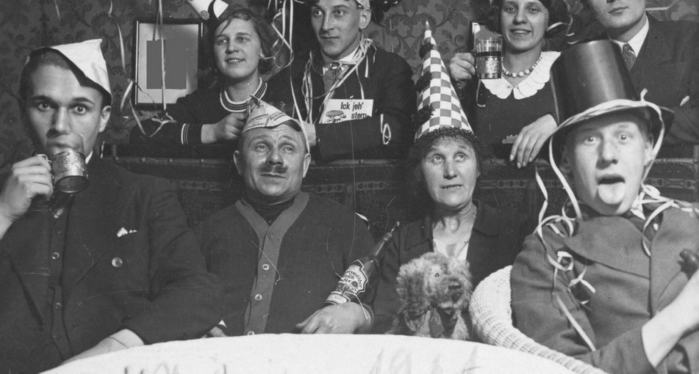
Herzlichen Glückwunsch zum 50.
https://www.stern.de/neon/heimat/familie/ein-plaedoyer-fuer-die-ganz-klassische-familienfeier-8460744.html

Slide 3
Nationale Umfrage 2020
Insgesamt in Deutschland ca. 330 RSO-Anwender*innen, davon n=78 Teilnehmer*innen an Umfrage – damit einigermaßen repräsentativ
Altersdurchschnitt der RSO-Anwender*innen
8% < 40 Jahre
19% 40 bis < 50 Jahre
46% 50 bis < 60 Jahre
27% > 60 Jahre
> 70% der RSO-Anwender*innen sind ≥ 50 Jahre alt
Freudenberg et al. 2021

Slide 4
Demographie der Nuklearmedizin
in Deutschland
https://www.bundesaerztekammer.de/baek/ueber-uns/aerztestatistik/aerztestatistik-2021

Slide 5
Berufstätige Ärzt*innen 1996 und 2021
Anzahl der berufstätigen Ärzt*innen
1996 279.335
2021 416.120 + 49%

Slide 6
Berufstätige Ärzt*innen 1996 und 2021
Anzahl der berufstätigen Ärzt*innen
1996 279.335
2021 416.120 + 49%
Anzahl der Fachärzt*innen für Nuklearmedizin
1996 583
2021 1.249 + 114%
Freudenberg et al. 2022

Slide 7
Altersstruktur FÄ NUK 2003 – 2021
n=39 n=46

Slide 8
Altersstruktur FÄ NUK 2003 – 2021
n=154 n=116

Slide 9
Altersstruktur FÄ NUK 2003 – 2021
n=371 n=286

Slide 10
Altersstruktur FÄ NUK 2003 – 2021
n=184 n=463

Slide 11
Altersstruktur FÄ NUK 2003 – 2021
n=133 n=220

Slide 12
Altersstruktur FÄ NUK 2003 – 2021
n=13 n=118

Slide 13
Altersstruktur FÄ NUK 2003 – 2021

Slide 14
Altersverteilung in den "Strahlenfächern" 2021

Slide 15
Anteil berufstätiger Fachärztinnen

Slide 16
Anteil berufstätiger Fachärztinnen

Slide 17
Anteil berufstätiger Fachärztinnen

Slide 18
Anteil berufstätiger Fachärztinnen

Slide 19
Schlussfolgerungen
Die Fachärzt*innen in der Nuklearmedizin sind 2021 (in Gegensatz zu 1996) deutlich älter als diejenigen in der Strahlentherapie und Radiologie.
Der Anteil von Frauen in der Nuklearmedizin ist seit Jahren konstant unterdurchschnittlich, anders als beispielsweise in der Strahlentherapie.
Die Nuklearmedizin in Deutschland hat ein Nachwuchs-problem.

Slide 20
Einige Ursachen (aus meiner Sicht)
Selbstdarstellung des Faches und der Fachvertreter
Universitäre Lehre
Gelebte Gleichberechtigung fehlt, wenig Rollenvorbilder für Frauen - Frauenanteil DGN-Vorstand 22% - Frauenanteil DEGRO-Vorstand 63%
„Young DGN“, „EANM Women´s EmpoWErment“ und andere Formate kommen 20 Jahre nach anderen Fächern z.B. Rheumatologie („Rheuma-Docs“)
Keine (mir bekannten) Konzepte zur Förderung von Diversität
Frauenanteil im Medizinstudium 63,2%

Slide 21
Herausforderungen der Zukunft
Bedarf an nuklearmedizinischer Diagnostik und Therapien wird steigen (z.B. PSMA)
Verdichtung der Arbeit in weniger „Arzt-Zeit“
Ambulante Versorgungsstrukturen in Praxen und MVZ sind von Nachwuchsmangel zuerst betroffen
Praxen werden schließen, Zentralisierung wird zunehmen
Therapien wie die RSO sind in Gefahr (aktuell 17% der RSO-Anwender*innen >60 Jahre alt und einziger Facharzt bzw. Fachärztin in ihrer Einzel- oder Gemeinschaftspraxis)
etc. …

Slide 22
Handlungsideen
Förderung von Diversität in allen Bereichen (auch in Vorständen und Gremien)
Förderung der „Young DGN Initiative“
Lehre im Medizinstudium vor Ort verbessern (früh, digitale Angebote, Medizin im Vordergrund)
Gemeinsame Bemühungen von Fachgesellschaft (DGN) und Berufsverband (BDN)

Slide 23
Wer trägt die Verantwortung ?
Die Rahmenbedingungen mögen schwierig sein, die Um-stände mögen manche für beklagenswert halten, dies ändert aber nichts daran, dass die Verantwortung für die Zukunft des Faches im Wesentlichen in der Nuklear-medizin selbst liegt und nirgendwo sonst.

Slide 24
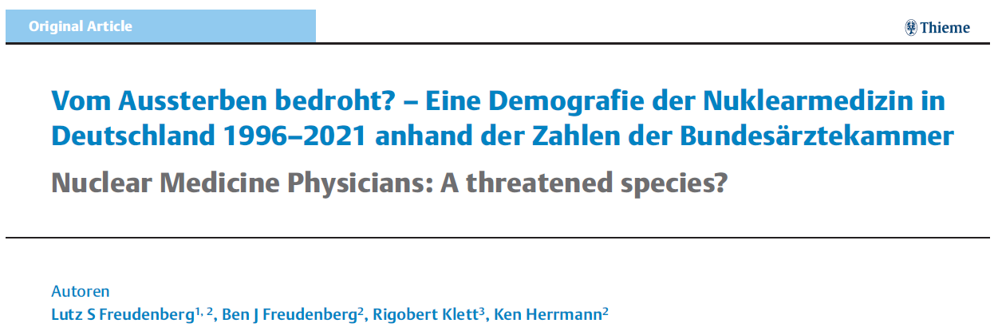
Interesse an den Daten?
l.freudenberg@zrn-info.de

Slide 26
Altersverteilung 1996

Slide 27
Altersverteilung 2021

Slide 28
Altersstruktur FÄ NUK 2003 – 2021
 | < 35 J. | 35 – 39 J. | 40 – 49 J. | 50 – 59J. | 60 – 65 J. | >65 J. | Summe
2003 |  |  |  |  |  |  | 894
2006 |  |  |  |  |  |  | 955
2009 |  |  |  |  |  |  | 1017
2012 |  |  |  |  |  |  | 1074
2015 |  |  |  |  |  |  | 1144
2018 |  |  |  |  |  |  | 1190
2021 |  |  |  |  |  |  | 1249

Slide 29
Altersstruktur FÄ NUK 2003 – 2021
 | < 35 J. | 35 – 39 J. | 40 – 49 J. | 50 – 59J. | 60 – 65 J. | >65 J. | Summe
2003 | 39 | 154 | 371 |  |  |  | 894
2006 | 31 | 130 | 430 |  |  |  | 955
2009 | 24 | 113 | 447 |  |  |  | 1017
2012 | 16 | 93 | 418 |  |  |  | 1074
2015 | 34 | 89 | 353 |  |  |  | 1144
2018 | 27 | 102 | 304 |  |  |  | 1190
2021 | 46 | 116 | 286 |  |  |  | 1249

Slide 30
Altersstruktur FÄ NUK 2003 – 2021
 | < 35 J. | 35 – 39 J. | 40 – 49 J. | 50 – 59J. | 60 – 65 J. | >65 J. | Summe
2003 | 39 | 154 | 371 | 184 | 133 | 13 | 894
2006 | 31 | 130 | 430 | 215 | 107 | 42 | 955
2009 | 24 | 113 | 447 | 295 | 77 | 61 | 1017
2012 | 16 | 93 | 418 | 379 | 99 | 69 | 1074
2015 | 34 | 89 | 353 | 472 | 124 | 72 | 1144
2018 | 27 | 102 | 304 | 505 | 170 | 82 | 1190
2021 | 46 | 116 | 286 | 463 | 220 | 118 | 1249

